Slide 1
Urząd Statystyczny
w Zielonej Górze
Migracje wewnętrzne i zagraniczne
w świetle badań Głównego Urzędu Statystycznego
Krystyna Motyl – z-ca dyrektora Urzędu Statystycznego w Zielonej Górze
Branżowe partnerstwo lokalne na rzecz badań rynku pracy
Zielona Góra, 23 listopada 2017 r.

Slide 2
Ludność województwa lubuskiego

Slide 3
Urodzenia żywe, zgony, przyrost naturalny, saldo migracji stałych

Slide 4
Migracje wewnętrzne na pobyt stały między województwami w 2016 r.

Slide 5
Migracje wewnętrzne na pobyt stały według kierunków w 2016 r.
79
66
132
44
531
Pomorskie
Warmińsko-
-mazurskie
38
536
89
30
Zachodnio-
-pomorskie
Podlaskie
95
140
Kujawsko-
-pomorskie
508
255
Mazowieckie
951
81
Wielkopolskie
80
Lubuskie
69
37
Migracje wewnętrzne
w tys. osób
687
Łódzkie
Lubelskie
917
27
Kierunek i natężenie migracji w osobach
Dolnośląskie
40
183
22
30,0 - 43,0
51
Świętokrzyskie
2655
Opolskie
121
52
20,0 - 29,9
Do województwa lubuskiego
Śląskie
54
33
10,0 - 19,9
3395
Z województwa lubuskiego
102
Małopolskie
Podkarpackie
6,0 - 9,9

Slide 6
Kierunki migracji stałych między województwami w 2016 r.
Dolnośląskie
Pozostałe
Wielkopolskie
Pozostałe
Napływ
Odpływ
Zachodniopomorskie
Zachodniopomorskie
Dolnośląskie
Wielkopolskie

Slide 7
Saldo migracji stałej na 1000 ludności w 2016 r.
Gorzów Wlkp.
1,08
-3,40
strzelecko-
-drezdenecki
2,30
Województwo
lubuskie
gorzowski
-0,80
-4,01
-3,47
-0,91
międzyrzecki
słubicki
sulęciński
-2,22
świebodziński
Zielona Góra
Podregion
gorzowski
-2,88
0,46
3,30
-0,71
zielonogórski
Saldo migracji na 1000 ludności
krośnieński
1,51 – 3,30
0,0 – 1,50
-1,50 – -0,01
-3,00 – -1,51
-4,01 – -3,01
-1,98
-1,43
-3,13
wschowski
nowosolski
-0,88
żarski
-2,85
żagański
Podregion
zielonogórski

Slide 8
Migracje zagraniczne na pobyt stały w 2016 r.

Slide 9
Kierunki migracji zagranicznych w 2016 r.
Pozostałe kontynenty
Pozostałe kontynenty
Pozostała Europa
Niemcy
Niemcy
Pozostała Europa
Irlandia
Emigracja
Imigracja
Holandia
Wielka Brytania
Holandia
Wielka Brytania
Ukraina

Slide 10
Szacunek emigracji z Polski na pobyt czasowyª
b
a Dane dotyczą liczby osób przebywających za granicą czasowo: dla lat 2004-2005 – powyżej 2 miesięcy, dla lat 2010-2016 – powyżej 3 miesięcy.
b Dla lat 2004-2005 25 krajów, dla lat 2010-2012 27 krajów.

Slide 11
Kierunki emigracji czasowej w 2016 r.
Liczba emigrantów w tys.
788
687
116
112
93
85
64
54
Wielka Brytania
Niemcy
Holandia
Irlandia
Włochy
Norwegia
Francja
Belgia

Slide 12
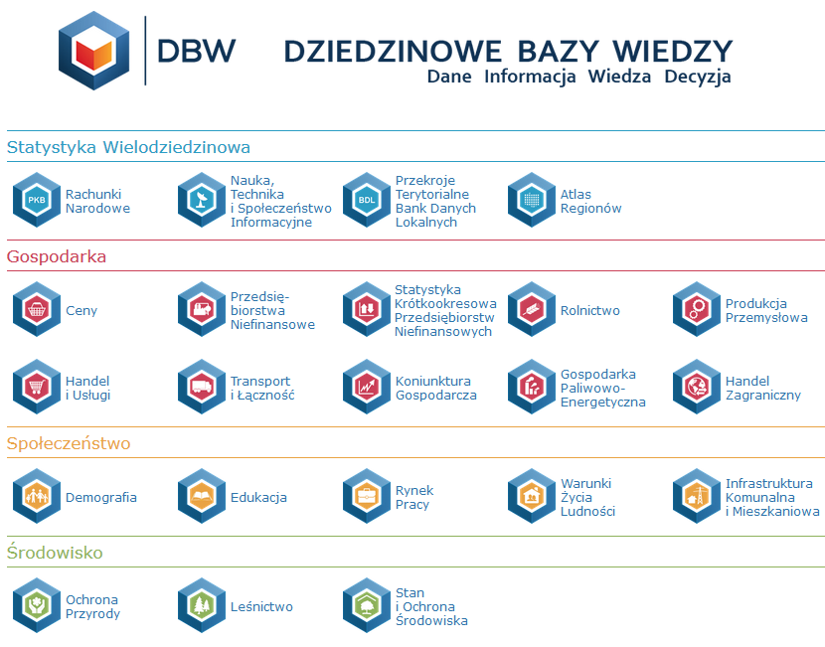
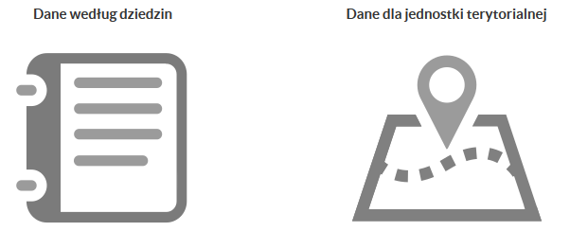
Więcej informacji
Urząd Statystyczny
w Zielonej Górze
System Wspomagania
Analiz i Decyzji
wskaznikizrp.stat.gov.pl
bdl.stat.gov.pl
swaid.stat.gov.pl

